Slide 1
Reports 2019 1/11
東京大学工学部システム創成学科SDMコース
吉田昂生

Slide 2
Contents
1. Suction Effect
Compare the depth of the die area
Short depth – vs vacuum
2. Pressure Vibration On Bottom Surface
Launch
Free fall

Slide 3
Suction Effect

Slide 4
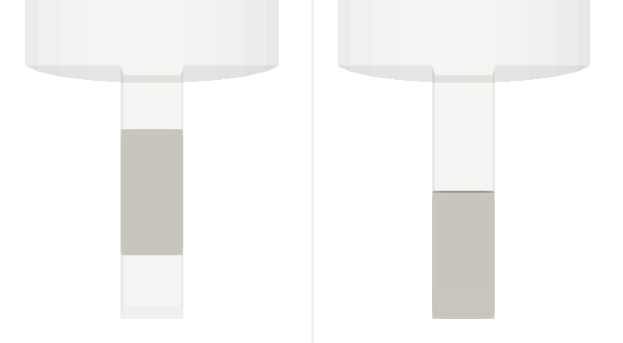
Compare the depth of the die area
Conditions
 | Case 1 | Case 2
Punch speed[mm/s] | 300 | 300
Depth of die area[mm] (distance of punch fall) | 10 | 20

Slide 5
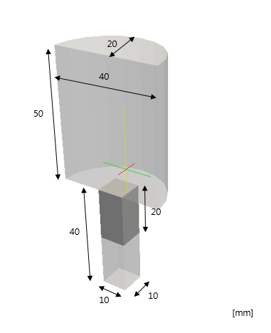
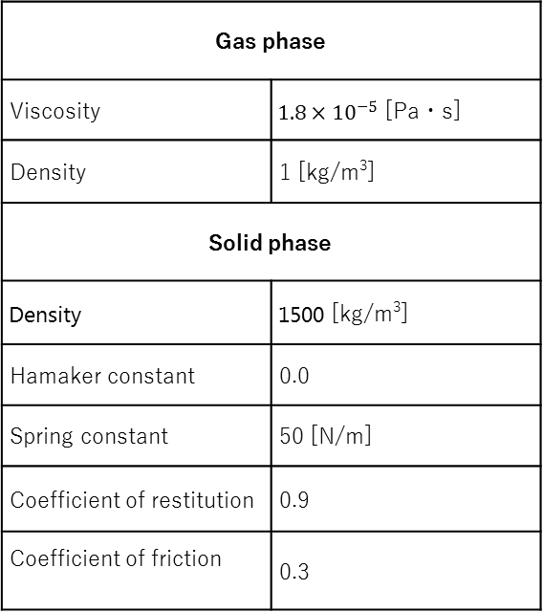
Compare the depth of the die area
Gas phase
Viscosity | $1.8×{10}^{−5}$ [Pa・s]
Density | 1 [kg/m³]
Solid phase
Density | 1500 [kg/m³]
Hamaker constant | 0.0
Spring constant | 50 [N/m]
Coefficient of restitution | 0.9
Coefficient of friction | 0.3
Original particle size | 250 [μm]
Calculated particle size | 250 [μm]
Coarse grain ratio | 1
Number of particles | 500,000
System | Mono-dispersed
Grid size | 0.5 [mm]
Calculation time | 0.24 [s]
物性値
計算条件
モデル

Slide 6
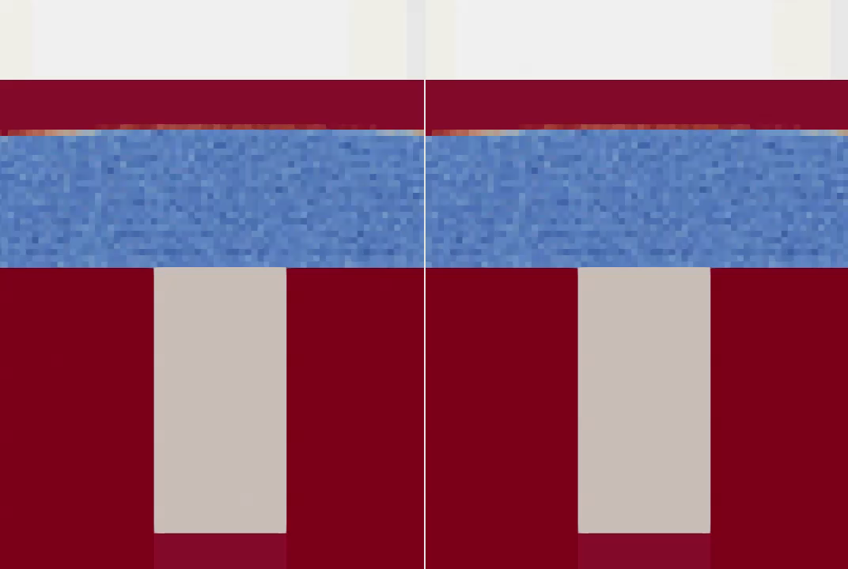
Compare the depth of the die area
Void Fraction
・深さに比例して空気の流入も多い
・Punch 落下終了後に気泡が上昇し始め、粒子の流入を邪魔する。
=>
Punch 落下終了までにどれだけ粒子を流入させられるか
Case 1 (10[mm])
Case 2 (20[mm])

Slide 7
Compare the depth of the die area
・浅いと Punch の落下終了までに die 領域が埋まる
・Punch 落下終了は気泡の影響で粒子の流入がブロックされやすい
=>
Punch 落下終了までに die 領域が埋まるため、Case 1 は効率がよい
 | Case 1(10[mm]) | Case 2(20[mm])
Punch 落下終了時 | 44280 | 78453
最終状態 | 72352 | 145008
割合 | 0.61201 | 0.54103

Slide 8
Short depth – vs vacuum
Conditions
 | Case A (Air) | Case V (Vacuum)
Punch speed[mm/s] | 300 | 300
Analytic Model | DEM-CFD | DEM (vacuum)
Depth of die area[mm] (distance of punch fall) | 10 | 10

Slide 9
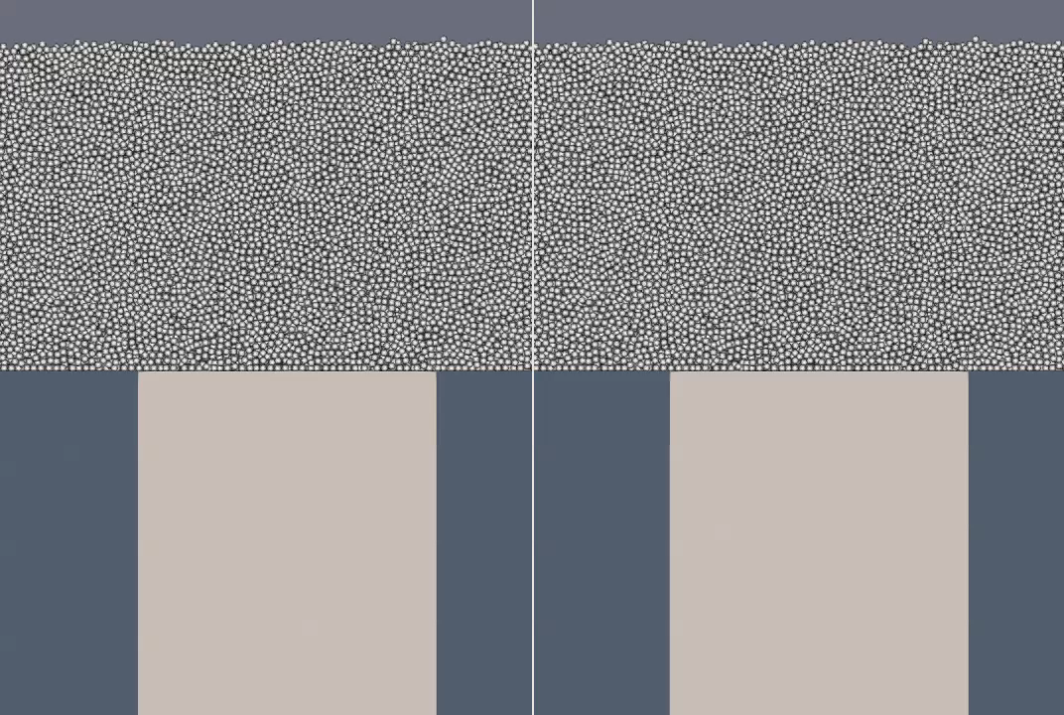
Short depth – vs vacuum
落下の様子
・落下終了までは Case A で粒子が多く流入している
・落下終了後は Case A で流入が鈍る
Case A
Case V

Slide 10
Short depth – vs vacuum
・Case A は Punch の落下終了で流入スピードが落ちる
・Case V はずっと同じように流入する
Punch 落下終了時刻 (0.034[s]付近)

Slide 11
Pressure Vibration

Slide 12
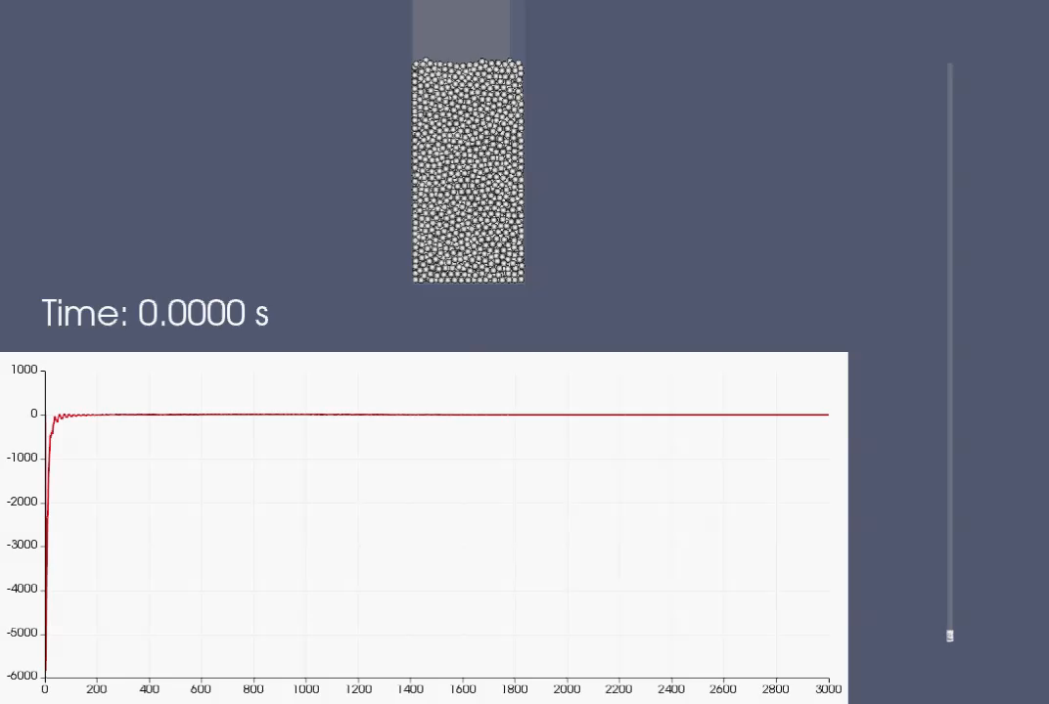
Pressure Vibration
Launch
・グラフを見てもよくわからない
Number of particles | 10,000
Launch speed [m/s] | 3.0

Slide 13
Pressure Vibration
prssure
・最初に巨大な振動が発生
粒子が最初に落下する時刻
(0.05[s]付近)
・拡大すると、最初の粒子が落下した時点付近から細かい振動が発生している
・最初の巨大な振動が邪魔で見にくい

Slide 14
Pressure Vibration
Pressure – Edge Point
振動終了時刻
・Edge Point と圧力の振動区間はだいたい一致している
粒子が最初に落下する時刻(0.05[s]付近)

Slide 15
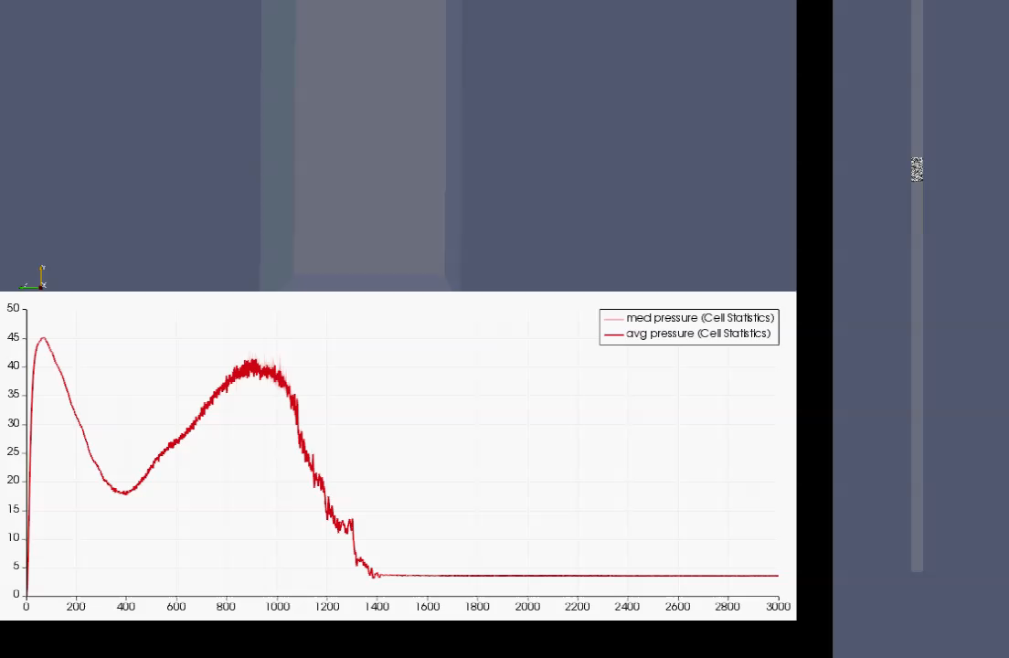
Pressure Vibration
Free fall (N=10,000)
・最初の粒子が落下する少しまえから細かい振動が発生している
・最初の巨大な振動がない
Number of particles | 10,000
Start height [mm] | 100

Slide 16
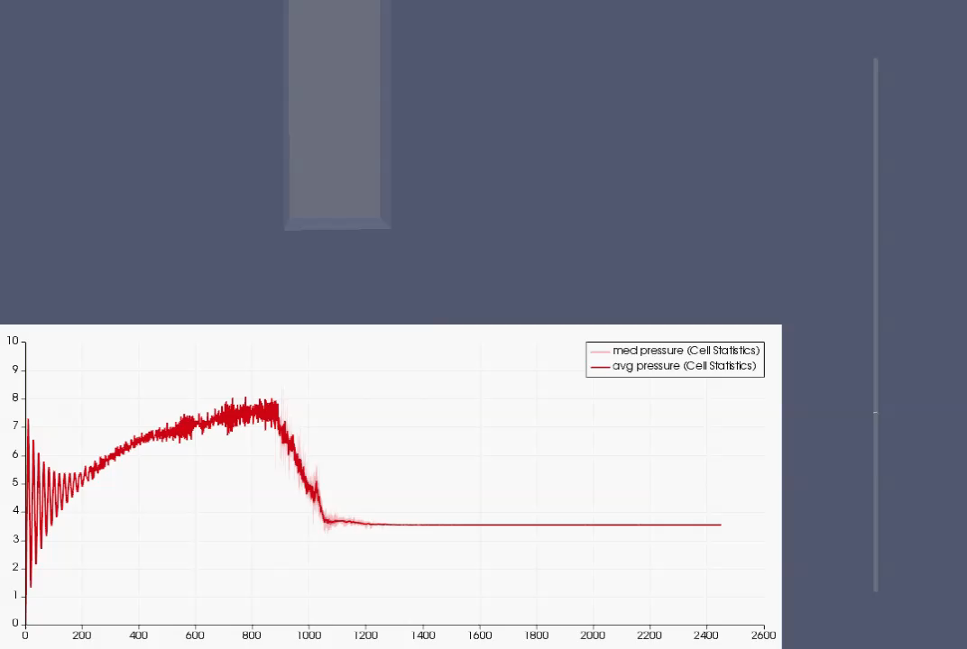
Pressure Vibration
Free fall (N=1,000)
・最初に巨大な振動がある
・粒子落下前から振動がある
Number of particles | 1,000
Start height [mm] | 100

Slide 17
Pressure Vibration
Free fall
・粒子数が多いと初期の巨大な振動が起きない
粒子の塊で底が密閉されるから？
密閉が薄くなり振動し始めている？
N = 10,000
粒子が最初に落下する時刻(0.16[s]付近 *)
N = 1,000
・どちらも粒子落下前から細かい振動が始まっている
* 実際の時刻はわずかに異なる

